Slide 1
Semaine 3
Variables globales, événements, DOM (styles), this

Slide 2

Menu du jour
Révision
Variables globales / locales et constantes
Événements
DOM (styles)
this

Slide 3
Révision
Semaine 1 :
Opérateurs mathématiques +, -, *, /, ()
Opérateurs d’affectation =, +=, -=, ++, --
Déclarer une variable : let a = 3;

Slide 4


Révision
Semaine 2 :
Chaînes de caractères
Concaténation avec +
Concaténation avec +=

Slide 5
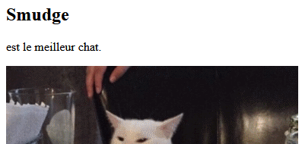
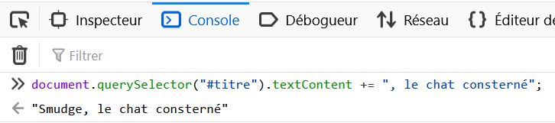
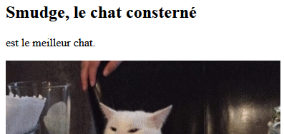
Révision
Semaine 2 (suite)
document.querySelector() et .textContent
.textContent et concaténation
<div id="pikachu"> Pick a shoe </div>
document.querySelector("#pikachu").textContent = "Pikachu";

Slide 6
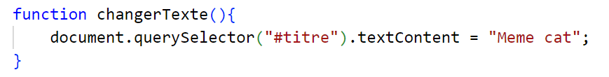
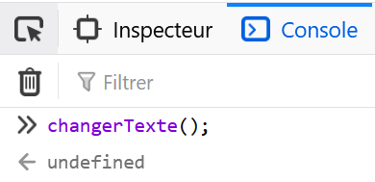
Révision
Semaine 2 (suite)
Les fonctions
Ce mot-clé sert à déclarer une fonction
Ceci est le nom de la fonction. C’est ce qui l’identifie.
Le morceau de code réutilisable est situé entre des accolades { ... }

Slide 7
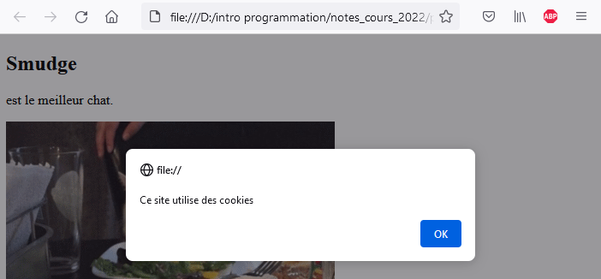
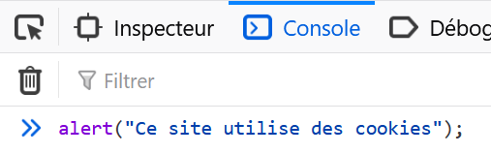
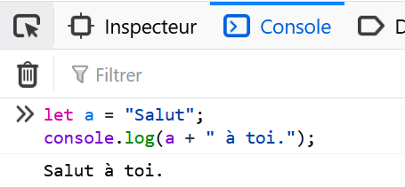
Révision
Semaine 2 (suite)
Fonctions préexistantes
alert()
console.log()

Slide 8


Constantes
Constantes
Nous avons vu comment déclarer des variables ...
Nous pouvons également déclarer des variables constantes
Il suffit de remplacer le mot-clé let par « const »
Ces variables constantes peuvent être utilisée comme n’importe quelle autre
Convention : Les variables constantes sont nommées en MAJUSCULES pour les reconnaître facilement !

Slide 9
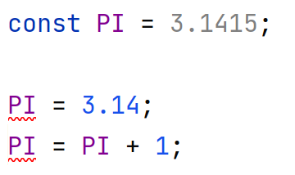
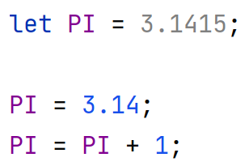
Constantes
Constantes
Particularité : Leur valeur ne peut pas être modifiée. (Cela provoque une erreur dans le programme)
Pourquoi les utiliser ?
Lorsqu’on sait qu’une variable n’est jamais censée changer de valeur, il est préférable d’en faire une constante. Comme ça, si jamais on change sa valeur par erreur, le programme nous avertit immédiatement de cette bévue.
🚫
✔️
🚫
✔️

Slide 10
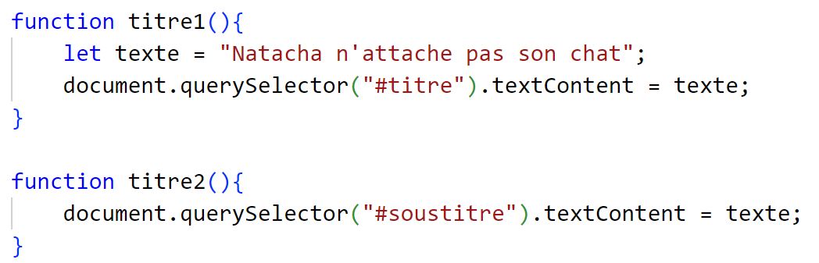
Variables locales et globales
Nous avons déjà vu comment déclarer une variable
Ex : let a = 4;
Toutefois, l’emplacement dans le code (dans le fichier scripts.js, par exemple) où cette variable est déclarée est important.
La variable n’existe qu’à l’intérieur de la fonction où elle est déclarée. On ne peut pas l’utiliser ailleurs.
La variable texte est déclarée dans la fonction titre1()
On peut utiliser texte ici sans problème.
On ne peut pas réutiliser la variable texte ici, puisqu’on n’est pas dans la fonction titre1(). Cela provoque une erreur.

Slide 11
Variables locales et globales
Variables locales
Dans cette situation, texte est une variable locale. Elle ne peut être utilisée que « localement », c’est-à-dire seulement à l’intérieur de la fonction ou du « bloc » de code où elle est déclarée.
🚫💩

Slide 12
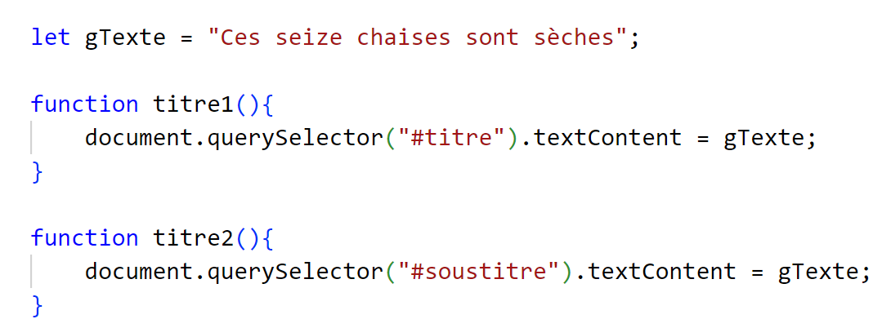
Variables locales et globales
Variables globales
Une variable dite « globale » peut être utilisée n’importe où dans le code.
Les variables globales doivent être déclarées en dehors de toute fonction, dans n’importe quel fichier JavaScript du projet Web.
Ici, la variable gTexte est déclarée en dehors de toute fonction, au début du code.
Elle est donc utilisable n’importe où dans les fonctions qui suivent.

Slide 13
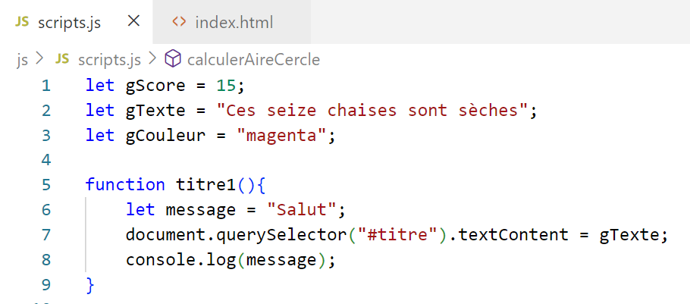
Variables locales et globales
Convention de nommage
Pour dissiper le doute 🕵️‍♂️, nous ajouterons toujours un g devant le nom d’une variable globale.
De plus, nous déclararons toujours les variables globales tout en haut du fichier .js
Variables globales
Variable locale

Slide 14
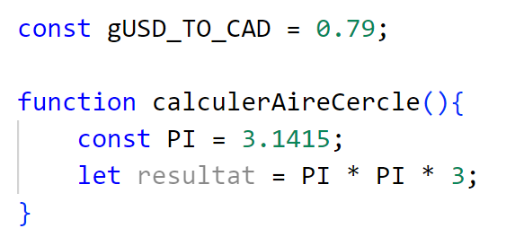
Variables locales et globales
Constantes
Globales ou locales
Tout comme les variables déclarées avec « let », une variable constante peut être globale ou locale, selon l’endroit où on l’a déclarée.
gUSD_TO_CAD : Déclarée hors fonction, donc globale. Peut être utilisée n’importe où dans le code.
PI : Déclarée dans une fonction, donc locale. Peut seulement être utilisée dans la fonction où elle a été déclarée.
À éviter : en général on veut que nos constantes soient globales. ❗

Slide 15



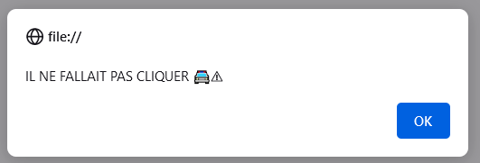
Écouteurs d’événements
Écouteurs d’événements
Les écouteurs d’événements, permettent, entre autres, d’appeler des fonctions suite à la détection d’un déclencheur.
Exemples simples :
En cliquant sur un élément... son texte change !
En cliquant sur un élément... une alerte apparait dans la page !

Slide 16
Écouteurs d’événements
Écouteurs d’événements
Les écouteurs d’événements, permettent, entre autres, d’appeler des fonctions suite à la détection d’un déclencheur.
Voici 3 déclencheurs :
click : Appelle une fonction lorsque l’élément HTML est cliqué.
mouseover : Appelle une fonction lorsque l’élément est survolé.
mouseout : Appelle une fonction lorsque l’élément n’est plus survolé. (La souris le quitte)
Élément HTML
Événement
Déclencheur + Fonction à appeler
click, mouseover ou mouseout
Fonction de notre choix

Slide 17
Écouteurs d’événements
Écouteurs d’événements
Comment ajouter un écouteur d’événement
Syntaxe :
document.querySelector("#id").addEventListener("type", nom_fonction)
Exemple
Élément associé à l’événement
Déclencheur et fonction
Id de l’élément interactif
Type d’événement
Fonction

Slide 18
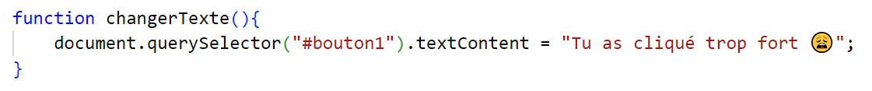
Écouteurs d’événements
Écouteurs d’événements
Exemple complet
On a un élément avec l’id "bouton1". Il est associé à un événement de type « click » qui exécute la fonction « changerTexte() » lorsque déclenché.

Slide 19
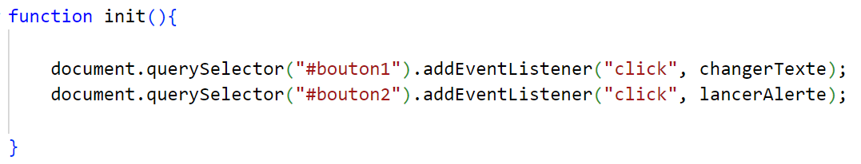
Écouteurs d’événements
Écouteurs d’événements
Où ajouter les événements
Dans le cadre du cours, nous placerons toujours les déclarations d’écouteurs d’événements dans une fonction nommée init(), qui sera automatiquement appelée lorsqu’un projet Web est chargé dans le navigateur.
Par exemple, ci-dessus, on peut voir que 2 écouteurs d’événements sont déclarés.

Slide 20
DOM
Changer un style avec DOM
Changer un style correspond à modifier le CSS d’un élément HTML. Pour cela, on utilise la syntaxe document.querySelector("id").style
Nous allons voir comment changer...
La couleur du texte
La couleur de fond
La couleur de la bordure
La largeur de la bordure
La largeur / la hauteur de l’élément
L’opacité d’un élément
La visibilité d’un élément
L’espacement depuis la gauche / le haut d’un élément

Slide 21



DOM
Changer la couleur du texte
Syntaxe : document.querySelector("#id").style.color = "nom_de_la_couleur";
Changer la couleur de fond
Syntaxe : document.querySelector("#id").style.backgroundColor = "nom_de_la_couleur";

Slide 22
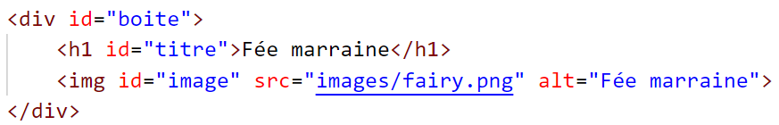
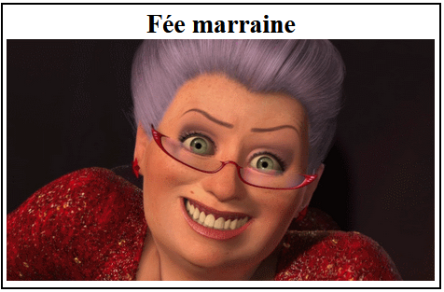
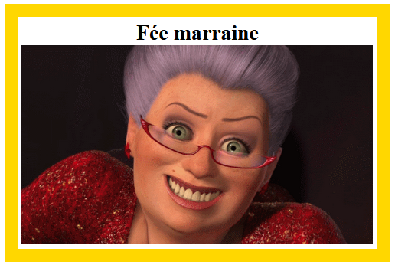
DOM
Changer la couleur de la bordure
document.querySelector("#id").style.borderColor = "nouvelle_couleur";
Changer la largeur de la bordure
document.querySelector("#id").style.borderWidth = "taille_en_pixels";

Slide 23
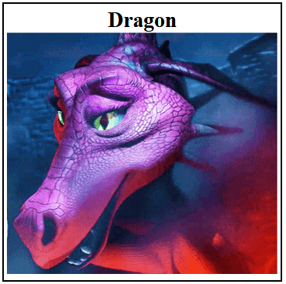
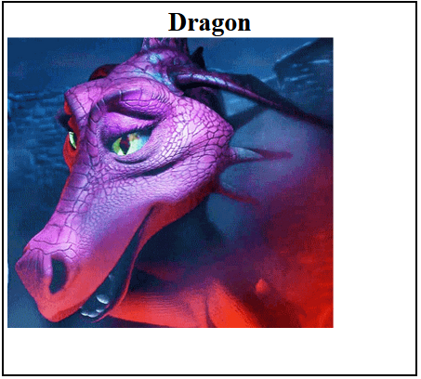
DOM
Changer la largeur / hauteur d’un élément
document.querySelector("#id").style.width = "largeur_en_pixels";
document.querySelector("#id").style.height = "hauteur_en_pixels";
Changer la visibilité d’un élément
document.querySelector("#id").style.display = "none";
Permet de masquer l’élément : Il deviendra invisible.
Alternativement, les valeurs "block", "inline" et "inline-block" rendront l’élément visible.

Slide 24


DOM
Changer l’opacité d’un élément
document.querySelector("#id").style.opacity = "0.5";
Valeur de 0 à 1.
0 -> totalement transparent
1 -> totalement opaque.

Slide 25
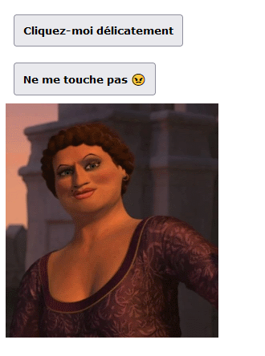
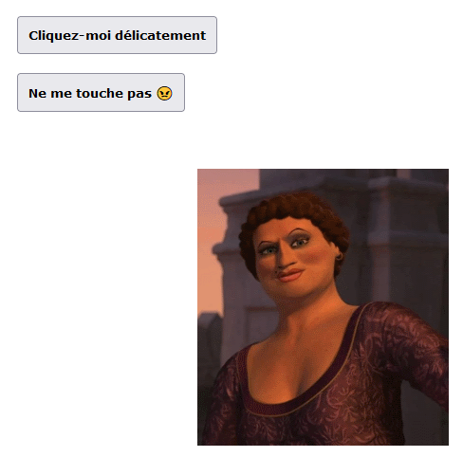
DOM
Changer l’espacement à gauche / en haut d’un élément
document.querySelector("#id").style.left = "taille_en_pixels";
document.querySelector("#id").style.top = "taille_en_pixels";
+50px
On peut voir que l’image s’est éloignée de la gauche de 200 pixels et du haut de 50 pixels.
+200px

Slide 26
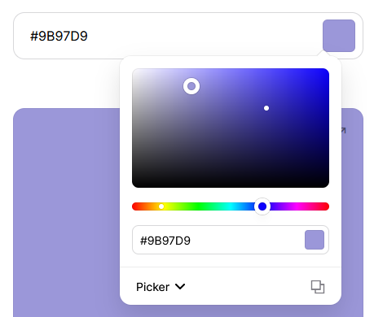
DOM
Plus de couleurs s’il vous plait 🎨
Les navigateurs Web connaissent 140 couleurs en lettres comme ceci :
document.querySelector("#id").style.color = "red";
C’est plutôt limité. Afin de pouvoir utiliser des couleurs personnalisées, on doit utiliser les couleurs « hexadécimales » :
document.querySelector("#id").style.color = "#DC143C";
https://coolors.co/fe0313 Exemple de roue chromatique qui nous permet d’obtenir le code hexadécimal d’une couleur de notre choix.

Slide 27
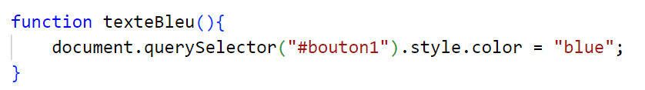
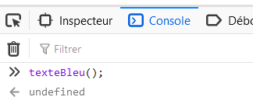


DOM
On peut également glisser ces instructions (qui se servent du DOM) dans des fonctions. (Plutôt que d’écrire ces instructions en entier dans la console)
Exemple
Bien entendu, on pourra appeler cette fonction dans la console ou avec un événement par la suite pour l’utiliser !

Slide 28
DOM
Jusqu’à maintenant, nous avons vu trois modifications que l’on peut faire à un élément HTML :
Modifier / accéder à son contenu textuel
Modifer un style
Lui ajouter un écouteur d’événements
document.querySelector("#bouton").addEventListener("type", maFonction);
document.querySelector("#bouton").textContent = "Texte";
document.querySelector("#bouton").style.propriété = "valeur de style";

Slide 29
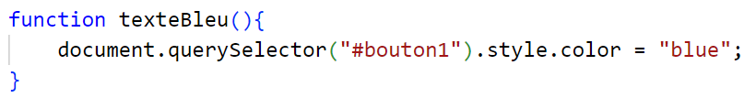
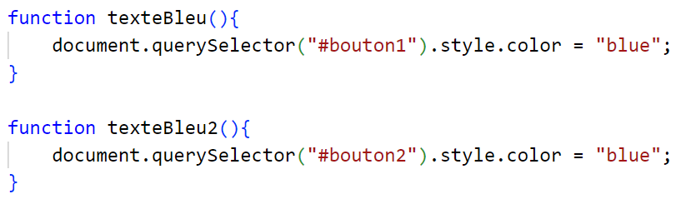
Mot-clé this
Mot-clé this
Un aspect de la fonction texteBleu() est embêtant : cette fonction ne marche que pour l’élément avec l’id « bouton1 » !
On ne peut pas utiliser la fonction pour un autre élément.
Une solution pourrait être de créer une fonction pour chaque élément dont le fond peut changer de couleur... mais cela implique de la répétition inutile de code ! 😢

Slide 30
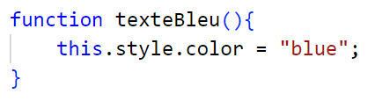
Mot-clé this
Mot-clé this
C’est ici que le mot-clé « this » est pratique.
Si on remplace document.querySelector("#id") dans la fonction texteBleu() par this, c’est automatiquement l’élément HTML qui appelle la fonction (suite au déclenchement d’un événement) qui sera affecté par la fonction.
Donc présentement, cette fonction marchera pour tous les éléments pour lesquels nous avons configuré un événement qui appelle la fonction « texteBleu() ».

Slide 31

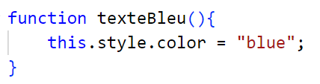
Mot-clé this
Mot-clé this
Exemple
Si on clique sur l’élément avec l’id #bouton1, la fonction texteBleu rendra le texte de l’élément avec l’id #bouton1 bleu.
Si on clique sur l’élément avec l’id #bouton2, la fonction texteBleu rendra le texte de l’élément avec l’id #bouton2 bleu.

